Slide 1
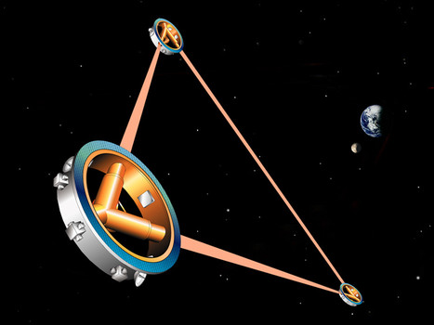
空间引力波探测

Slide 2
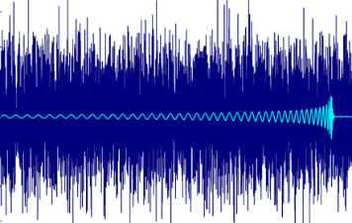
数据生成软件架构
激光干涉数据
星载时钟数据
温度监测数据
无拖曳控制数据
磁场监测数据
惯性传感数据

Slide 3
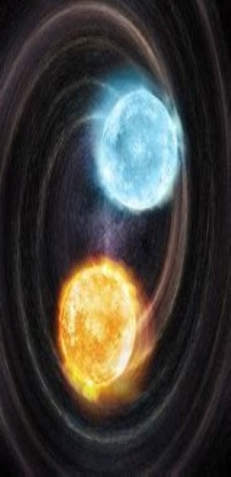
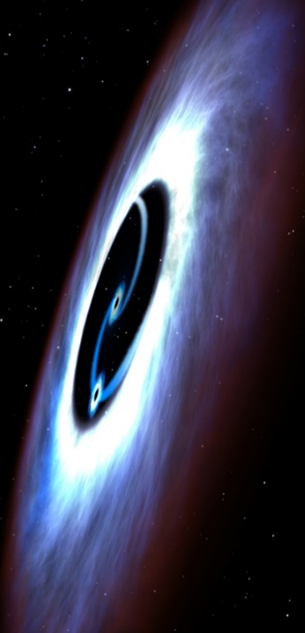
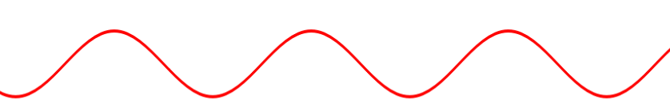
技术路线6——引力波前景和波源附近环境干扰
研究重点：如何扣除引力波前景和波源附近环境干扰？
研究方案：采用贝叶斯统计和模板匹配的方法分离由双白矮星产生的随机引力波前景，利用蒙特卡洛法模拟引力波源环境并采用贝叶斯统计法进行分离。
引力波源环境干扰信号
银河系
引力波前景
双白矮星
引力波源
引力波
Markarian 231 (UGC 8058)
J2322+0509
Notes:
(20”)针对引力波前景和波源附近环境干扰，可采用贝叶斯统计和模板匹配的方法分离由双白矮星产生的随机引力波前景，利用蒙特卡洛法模拟引力波源环境并采用贝叶斯统计法进行分离。

